Slide 1

PRESTAÇÃO DE CONTAS 2019

Slide 2

1 APRESENTAÇÃO
1.1 BREVE HISTÓRICO
1.2 EQUIPE DE TRABALHO
2 AÇÕES REALIZADAS
2.1 PRÓ-GESTÃO
2.2 COMPENSAÇÃO PREVIDENCIÁRIA
2.3 IMÓVEIS - REGULARIZAÇÃO
2.4 REFORMA DA PREVIDÊNCIA
3 MOVIMENTAÇÃO DE RECURSOS
3.1 GESTÃO PREVIDENCIÁRIA
3.1.1 Contribuições Previdenciárias Patronais
3.1.2 Taxa de Administração
3.2 GESTÃO ORÇAMENTÁRIA FINANCEIRA
3.2.1 Resumo dos Resultados
4 PERSPECTIVAS PARA 2020

Slide 3

1 APRESENTAÇÃO
1.1 BREVE HISTÓRICO
1.2 EQUIPE DE TRABALHO
O INSTITUTO DE PREVIDÊNCIA DO MUNICÍPIO DE MAFRA – IPMM, entidade autárquica com personalidade jurídica de direito público, foi criado pela Lei Municipal n° 1.957, de 28 de fevereiro de 1994, com a finalidade de supervisionar e administrar o fundo previdenciário dos servidores efetivos, ou seja, aqueles que ingressaram no serviço público mediante concurso.
A autarquia é composta por uma Diretoria Executiva, um Conselho de Administração, um Conselho Fiscal e um Comitê de Investimentos. Portanto, o IPMM é administrado de forma colegiada, cabendo as funções deliberativas ao Conselho de Administração e as funções gerenciais e operacionais à Diretoria Executiva. O Conselho Fiscal e o Comitê de Investimentos completam a estrutura do Instituto.

Slide 4

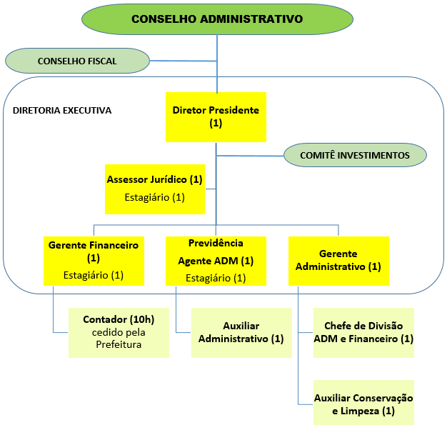
1.2 EQUIPE DE TRABALHO
Diretoria Executiva
Carlos Otávio Senff – Diretor Presidente
Luis Alfredo Nader - Assessor Jurídico
Ana Heloisa Varela - Gerente Financeira
Rafaelly Ostrovski – Gerente Administrativa
Conselho Administrativo
Maysa Pimentel Dzus – Presidente
Rosemari Barbosa
Jaqueline Fátima Previatti Veiga
Estela Maris Bergamini Machado
Dircelia Pilz Mazur
Ricardo Bergamini
Eroni Terezinha Machado
Joyce Zanetti Silva
Conselho Fiscal
Jonas Schultz – Presidente
Claudiomar Zatera
Altamiro José Severino Bauer
Comitê de Investimentos
Nailor Lis – Presidente
Gisele Oliveira da Costa
Crisley Maria Fuchs
Eliane Grossl Deretti
João Carlos Landoski

Slide 5

2 AÇÕES REALIZADAS
2.1 PRÓ-GESTÃO
O IPMM aderiu ao Programa da SPREV em novembro/2019;
Auditoria para certificação em dezembro/2020.
2.2 COMPENSAÇÃO PREVIDENCIÁRIA
- Treinamento para OPERADOR DO COMPREV;
Levantamento de dados relacionados ao IPESC/ IPREV;
Parceria com o SINDISERV para ação coletiva para obtenção do CTC;
Digitalização dos processos de aposentadoria e encaminhamento ao TCE/SC para homologação e posterior compensação previdenciária;
Montante recuperado - 2019 (R$ 344.982,50), 2020 (R$ 577.549,75) + 67%;
Possibilidades 2021 – regulação do COMPREV – SPREV.

Slide 6
2 AÇÕES REALIZADAS
2.3 IMÓVEIS – REGULARIZAÇÃO
TUTÃO – Fase de desmembramento e transferência para o IPMM. Processo se encontra no 1 Cartório de Registro de Imóveis;
CENTRO DE SERVIÇOS – Fase de desmembramento e transferência para o IPMM. Processo se encontra no 2 Cartório de Registro de Imóveis. Ação de cobrança de aluguéis atrasados já foi protocolada;
MERCADO MUNICIPAL – Fase de ajustes e averbação do imóvel na matrícula. Após regularização, encaminhamento de PL para transferência ao IPMM.
2.4 REFORMA DA PREVIDÊNCIA – EC 103/2019
- O PL encaminhado ao Legislativo com ajuste nas alíquotas foi rejeitado em agosto/2020, e foi submetido novamente em outubro, não sendo colocado em pauta, mesmo com a Notificação do MPC/SC.
- Os demais ajustes foram apresentados em Workshop promovido pelo IPMM, mas não foram discutidos pelo Executivo e Legislativo.

Slide 7
3 MOVIMENTAÇÃO DE RECURSOS
3.1 GESTÃO PREVIDENCIÁRIA
3.1.1 Contribuições Previdenciárias Patronais
3.1.2 Taxa de Administração
3.2 GESTÃO ORÇAMENTÁRIA FINANCEIRA
3.2.1 Resumo dos Resultados

Slide 8
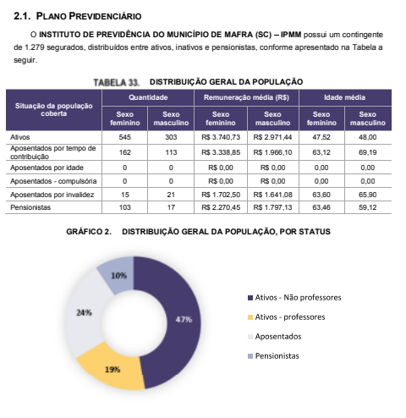

SEGURADOS DO PLANO PREVIDENCIÁRIO 2019

Slide 9


Slide 10

GESTÃO PREVIDENCIÁRIA
Total de Benefícios vigentes concedidos IPMM – de 1994 a out/2020

Slide 11

A legislação federal exige um estudo que tem como objetivo determinar os custos atuais do sistema, calcular as provisões matemáticas necessárias a aferir o resultado atuarial do RPPS.
Analisando os resultados das avaliações atuariais anuais relativas aos três últimos 03 exercícios, temos as seguintes variações entre as receitas e despesas estimadas e as efetivamente executadas.

Slide 12
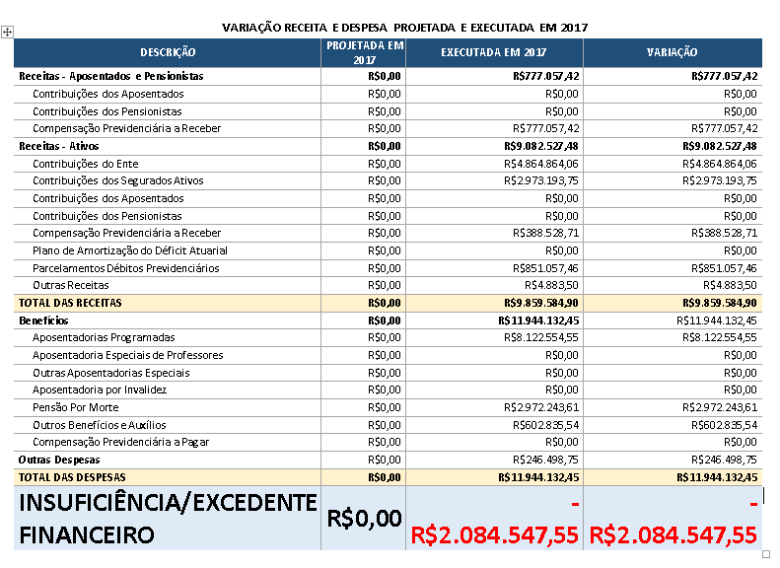

Slide 13
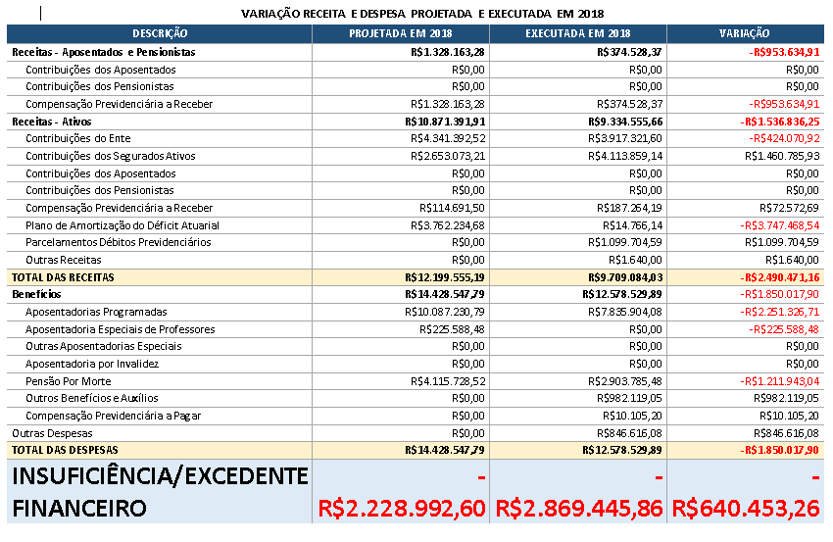

Slide 14

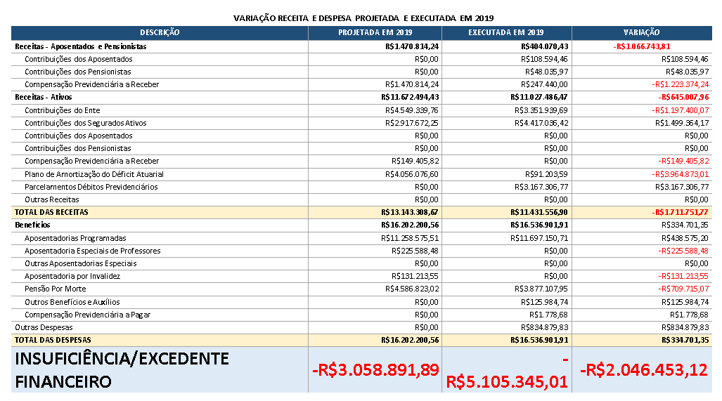

Slide 15
Isto exposto, o resultado apurado para a última avaliação atuarial remontou a um déficit atuarial no valor de R$ 116.976.071,45, considerado as alíquotas normais de contribuição de 11,00% dos segurados e de 16,00% do Ente Federativo.

Slide 16
Evolução dos RESULTADOS
2019

Slide 17
GESTÃO ORÇAMENTÁRIA FINANCEIRA 2019
Taxa de Administração
Com relação a taxa de Administração (2%), aponta-se que o repasse vem sendo realizado mensalmente; A Taxa de Administração é a fonte de receita com os qual são realizados os pagamentos das atividades do IPMM, desde o pagamento de aluguel, salários, compra de bens móveis permanentes, etc.
Em 2019, o valor de R$ 806.000,00 o valor não foi o suficiente para fazer frente as despesas administrativas do Instituto, sendo claramente necessária a utilização de valores da reserva da taxa de administração poupado em anos anteriores. Em 2020, a base de cálculo foi revisada e a partir de Julho/2020 (TCE) o valor mensal é de aproximadamente R$ 92.000,00. Ou seja, o IPMM tem melhores condições de aprimorar sua estrutura e serviços.

Slide 18
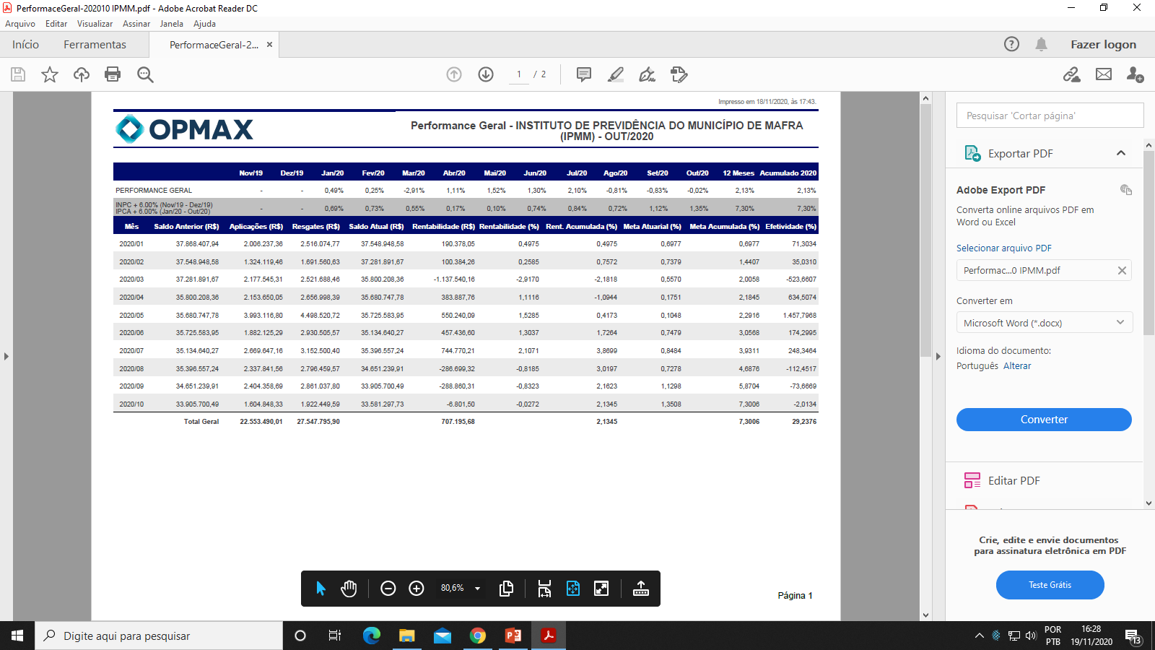
Evolução Saldo Financeiro - ano 2019
Ano -2020

Slide 19
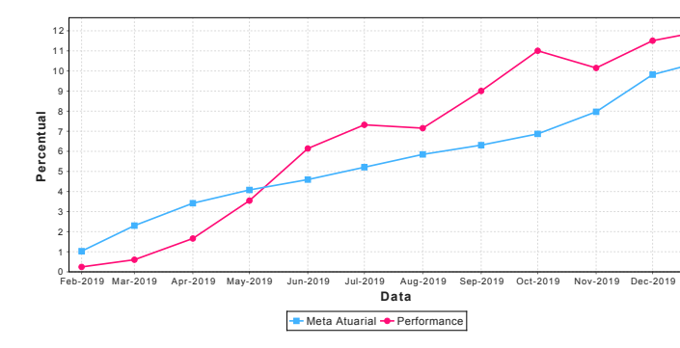
A rentabilidade acumulada no período de 2019 alcançou 12,8978% no ano, superando a meta de 10,7497% ao ano, que representa o INPC + 6% ao ano.

Slide 20
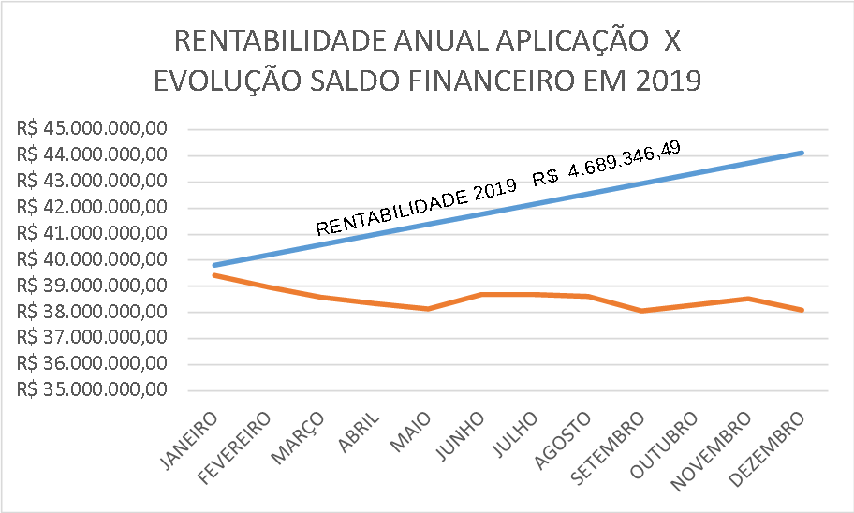
Verifica-se que o déficit do ano de 2019 só não foi maior em função do resultado decorrente das aplicações financeiras.

Slide 21


Slide 22
PERSPECTIVAS PARA 2020
Perspectivas econômicas e reforma da previdência, COVID
Reforma da Previdência – Emenda Constitucional ( 22,22%)
Imóveis IPMM, aluguel Centro Serviços (ação R$ 1.012.000,00)
Aporte referente ao ano de 2019 – terreno (PL)
COMPREV (expectativa R$ 700.000,00 ano)
Pró-Gestão (auditoria de certificação em dez/20)
Repasses Cota Patronal (atrasados R$ 2.000.000,00 até dez/20)
Reforma Administrativa do IPMM
Revisão da infraestrutura – sede, TI, LGPD, contratações

Slide 23
EQUIPE ATUAL DO IPMM
Carlos Otávio Senff – Diretor Presidente
Ana Nader - Assessor Jurídico
Ana Heloisa Varela - Gerente Financeira
Rafaelly Ostrovski – Gerente Administrativa
Adriana Lima Jucoske – Chefe de Divisão Administrativo Financeiro
Carina Colaço – Agente Administrativa
Francisco José Gomes Dantas – Auxiliar Administrativo
Tatiane de Oliveira Jarozewski – Auxiliar de Manut. e Conservação
Isabela Henning – Estagiária
Osvaldo Neto Dutra - Estagiário

